Slide 1


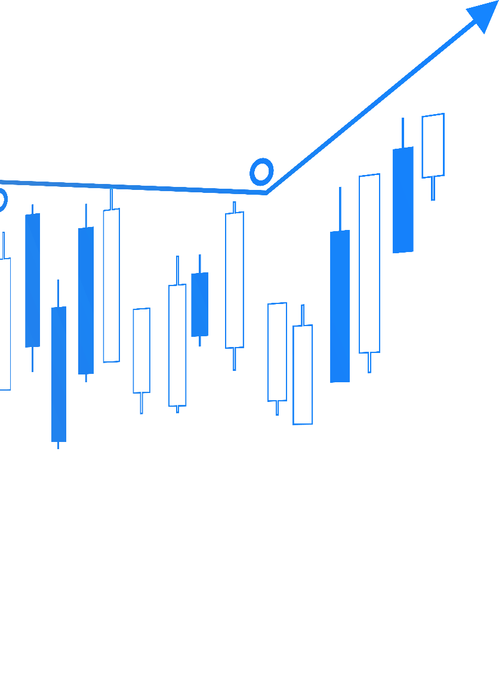


2024
Краевое государственное бюджетное учреждение
«Центр кадастровой оценки»
Марченко
Елена Николаевна
Проблемы и вопросы, связанные с реализацией полномочий в рамках статей 20, 21, 22.1 Федерального закона 237-ФЗ

Slide 2
ПРИЧИНЫ ВОЗНИКНОВЕНИЯ ОСНОВАНИЙ (ОШИБОК) ДЛЯ ОБРАЩЕНИЯ
В РАМКАХ СТАТЕЙ 21 И 22.1
Приказ Росреестра от 06.08.2020 N П/0283
"Об утверждении Порядка формирования и предоставления перечней объектов недвижимости"
Пункт 13. В перечни объектов недвижимости не включаются сведения об объектах недвижимости, в отношении которых на дату, по состоянию на которую формируется соответствующий перечень, в ЕГРН отсутствуют актуальные сведения хотя бы об одной из следующих характеристик:
кадастровый номер;
площадь (в отношении земельных участков, зданий, помещений, машино-мест).

Slide 3
ПРИЧИНЫ ВОЗНИКНОВЕНИЯ ОСНОВАНИЙ (ОШИБОК) ДЛЯ ОБРАЩЕНИЯ
В РАМКАХ СТАТЕЙ 21 И 22.1
Информация о характеристиках объектов недвижимости
с указанием отсутствующих или некорректных/неоднозначных характеристик
ГКО 2022
Земельные участки всех категорий
Количество объектов – 1 441 128
▪ Вид разрешенного использования отсутствует либо имеет некорректен («для иных целей», «значение отсутствует», «категория не определена» и т.п.)
▪ Из 152 666 объектов категории земель населенных пунктов, расположенных в городе Красноярске, по 22 306 объектам учреждение определило предполагаемые виды использования для согласования с органами местного самоуправления.

Slide 4
ПРИЧИНЫ ВОЗНИКНОВЕНИЯ ОСНОВАНИЙ (ОШИБОК) ДЛЯ ОБРАЩЕНИЯ
В РАМКАХ СТАТЕЙ 21 И 22.1
Информация о характеристиках объектов недвижимости
с указанием отсутствующих или некорректных/неоднозначных характеристик
ГКО 2023
Здания, помещения, сооружения, ОНС, машино-места
Количество объектов – 2 345 066
▪ Отсутствует кадастровый номер здания или сооружения, в которых расположено помещение/машино-место, соответственно отсутствуют сведения о годе постройки, этажности и материале стен родительского здания (сооружения) - 103 224 объекта недвижимости.
▪ Год постройки и год ввода в эксплуатацию отсутствуют либо имеют некорректный или неоднозначный вид - 292 154 объекта недвижимости.
▪ Отсутствует информация о материале стен - 144 222 объектов недвижимости.
▪ Количество надземных этажей и количество подземных этажей отсутствуют либо имеют некорректный или неоднозначный вид - 87 984 объекта недвижимости.
▪ Номер этажа и тип этажа отсутствуют либо имеют некорректный или неоднозначный вид - 8 310 объектов недвижимости.

Slide 5
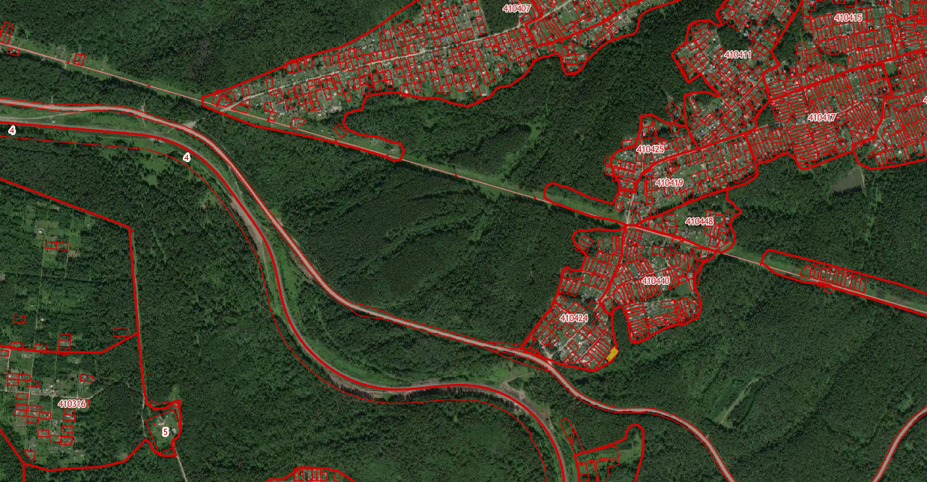
ПРИМЕР НЕОДНОЗНАЧНОЙ ХАРАКТЕРИСТИКИ ЗЕМЕЛЬНОГО УЧАСТКА
Выявлено в рамках ГКО
Данные ЕГРН:
Адрес: Российская Федерация, Красноярский край, г. Красноярск, с.т. "Енисей", участок № 119
Площадь: 880 кв. м
Категория земель: Земли населённых пунктов
Кадастровый номер: 24:50:0100495:85
Кадастровый квартал: 24:11:0000000
При анализе перечня выявлено несоответствие кадастрового района в кадастровом номере и квартале объекта.
Местоположение уточнено по публичной кадастровой карте, окружающие объекты – земли сельскохозяйственного назначения, в результате анализа объект отнесен к межселенной территории Емельяновского района.
В соответствии с данными ЕГРН объект расположен в г. Красноярске, при использовании указанных данных о местоположении объект мог быть отнесен к неверной группе расчета, для которой кадастровая стоимость составила бы 561 440 руб. (УПКС 638 руб./кв.м).
В результате проведенного анализа и отнесения к верной группе расчета, соответствующей фактическому местоположению объекта, кадастровая стоимость составила 282 392 руб. (УПКС 320,9 руб./кв.м).

Slide 6
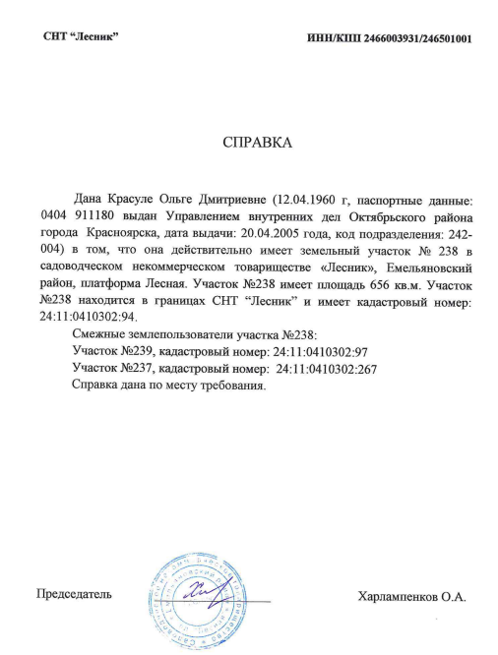
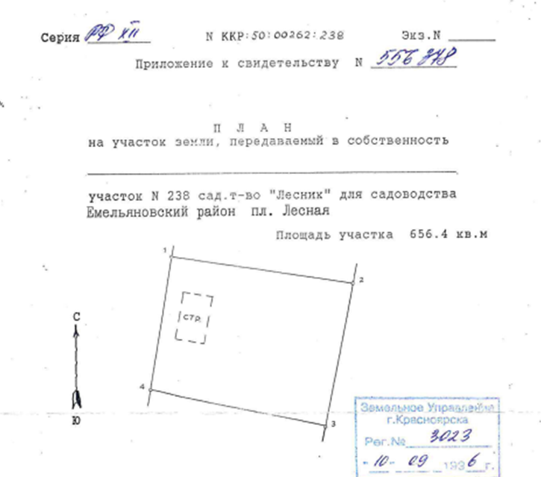
ПРИМЕР НЕОДНОЗНАЧНОЙ ХАРАКТЕРИСТИКИ ЗЕМЕЛЬНОГО УЧАСТКА
Исправлено по статье 21
Данные ЕГРН:
Адрес: Красноярский край, г. Красноярск, с.т. «Лесник», земельный участок № 238
Площадь: 656 кв. м
Категория земель: Земли населённых пунктов
Кадастровый номер: 24:50:0000000:348629
Кадастровый квартал: 24:50:0000000
Разрешенное использование: для ведения садоводства
Данные Заявителя:
Адрес: Красноярский край, Емельяновский р-он, ст «Лесник», жд платформа Лесная, уч-к 238
Площадь: 656 кв. м
Категория земель: Земли сельскохозяйственного назначения
Кадастровый номер: 24:11:0410302:94
Разрешенное использование: для ведения садоводства
Суть заявления:
Земельный участок фактически находится по адресу: Емельяновский р-он, ст «Лесник», жд платформа Лесная, уч-к 238, но в некоторых документах содержится ошибка в отношении земельного участка. Так же считаю, что кадастровый номер 24:50:0000000:348629 присвоен не верно, кадастровый номер моего земельного участка – 24:11:0410302:94.
К заявлению приложены следующие документы, относящиеся непосредственно к земельному участку:
Договор купли-продажи № 04.09.96 № 1123 (на 1 л.);
Свидетельство на право собственности на землю №556378 от 18.09.96 (на 1 л.);
План на участок земли №556378 от 18.09.96 (на 1 л.);
Справка №706 ООО «Паритет» от 17.03.23 (на 1 л.);
Свидетельство о праве собственности на долю в общем имуществе супругов, 20.04.2023 № 5031976
Свидетельство о праве на наследство по закону от 20.04.2023 № 5031976
Сведения из Единого государственного реестра недвижимости от 26.04.2023 (на 1 л.);
Отчет об основных сведениях объекта недвижимости от 06.05.2023 (на 3 л.);
Копия из публичной кадастровой карты (на 1 л.);
Правила СТ «Лесник» (на 6 л.);
Членская книжка садовода (на 7 л.);
Членская книжка садовода (на 3 л.);
Выписка из протокола правления с/о «Лесник» от 06.06.1988 (на 1 л.);
Справка от СНТ «Лесник» (на 2 л.).

Slide 7
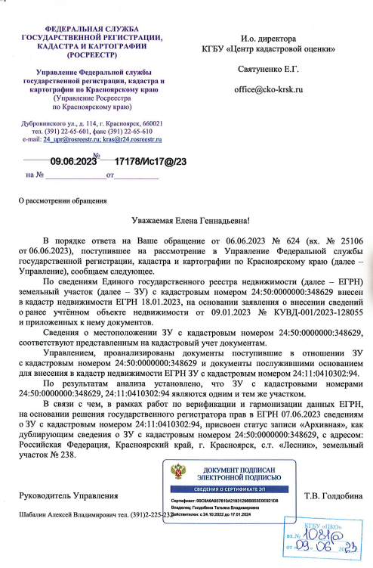
Исправлено по статье 21
ПРИМЕР НЕОДНОЗНАЧНОЙ ХАРАКТЕРИСТИКИ ЗЕМЕЛЬНОГО УЧАСТКА
С целью уточнения информации, указанной заявителем в заявлении, КГБУ «ЦКО» направило запрос в Управление Росреестра по Красноярскому краю (письмо от 06.06.2023 № 624) и получен ответ от 09.06.2023 № 17178/Ис@/23.
По информации, содержащейся в письме от 09.06.2023 № 17178/Ис@/23, установлено, что земельный участок с кадастровым номером 24:11:0410302:94 и земельный участок с кадастровым номером 24:50:0000000:348629 являются одним и тем же участком. Земельному участку с кадастровым номером 24:11:0410302:94 присвоен статус записи «Архивная», как дублирующему сведения о земельном участке с кадастровым номером 24:50:0000000:348629.
В ходе рассмотрения заявления, по приложенным документам можно установить местоположение земельного участка по адресу: Емельяновский р-он, ст «Лесник», жд платформа Лесная, уч-к 238, принадлежащего заявителю: Договор купли-продажи 04.09.96 № 1123; План на участок земли №556378 от 18.09.96; Справка от СНТ «Лесник».
Кадастровый номер | Кадастровая стоимость, до пересчета, руб. | Кадастровая стоимость, после пересчета, руб.
24:50:0000000:348629 | 694 848,32 | 137 681,28

Slide 8
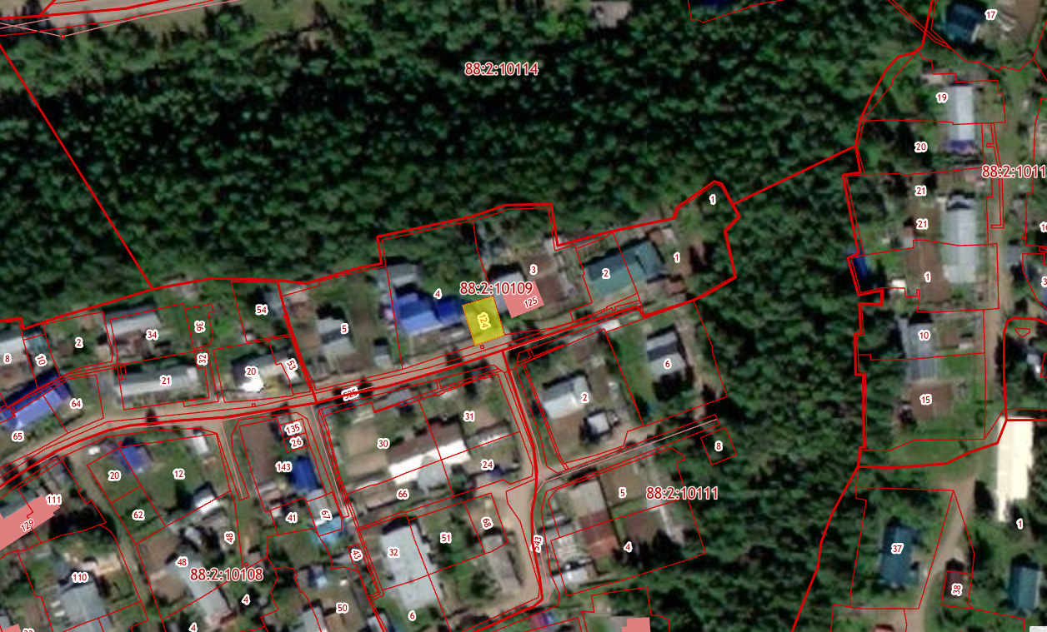
ПРИМЕР НЕОДНОЗНАЧНОГО ВРИ ЗЕМЕЛЬНОГО УЧАСТКА
Выявлено в рамках ГКО
88:02:0010109:124
Данные ЕГРН:
ВРИ по документам: для размещения объектов, характерных для населенных пунктов
Площадь: 150 кв.м
Адрес: Красноярский край , Эвенкийский район, с. Байкит, ул. Новая
В соответствии с данными ЕГРН объекту может быть присвоен любой код вида расчета.
Кадастровая стоимость в этом случае варьируется от 105 руб. до 74 345 руб.
По окружающей застройке на публичной кадастровой карте установлен код расчета вида использования - 02:020 (для ведения личного подсобного хозяйства) и согласован с органами местного самоуправления

Slide 9
ПРИМЕР НЕОДНОЗНАЧНОГО ВРИ ЗЕМЕЛЬНОГО УЧАСТКА
Исправлено по статье 21
24:50:0400388:44
Данные ЕГРН:
ВРИ по документам: В целях эксплуатации нежилых зданий
Площадь: 34 538 кв. м
Адрес: Красноярский край, г. Красноярск, ул. Башиловская, 10;10, строения 1,2
В соответствии с данными ЕГРН объекту может быть присвоен любой код вида расчета.
Суть заявления: При определении кадастровой стоимости земельного участка с кадастровым номером 24:50:0400388:44 в рамках отчета № 01/ГКОЗНП/2020, данный участок был отнесен к 4 сегменту «Предпринимательство», в то время как фактически на нем расположены здания производственно-складского назначения (Приложения к данному заявлению + фотографии) и расположен он в зоне П-2 «Производственная зона предприятий III класса опасности» (Приложение к данному заявлению), соответственно правильно отнести данный участок к 6 сегменту оценочного зонирования «Производственная деятельность».
К заявлению приложены следующие документы и материалы:
1. Копия технического паспорта нежилого здания, расположенного по адресу: г. Красноярск, ул. Башиловская, №10 от 28.05.2008;
2. Копия технического паспорта нежилого здания, расположенного по адресу: г. Красноярск, ул. Башиловская, №10, стр. 1 от 28.05.2008;
3. Копия технического паспорта нежилого здания, расположенного по адресу: г. Красноярск, ул. Башиловская, №10, стр. 2 от 28.05.2008;
4. Фотографии нежилых зданий на земельном участке;
5. Скриншот интерактивной карты г. Красноярска;
6. Выписка из ЕГРН об объекте недвижимости от 24.05.2021.
Отнесен к сегменту: 4 "Предпринимательство", присвоен код расчёта вида использования: 04:000 - 4. СЕГМЕНТ «Предпринимательство» в соответствии с письмом Департамента муниципального имущества и земельных отношений администрации г. Красноярска от 07.05.2020 № 9326-ги.

Slide 10
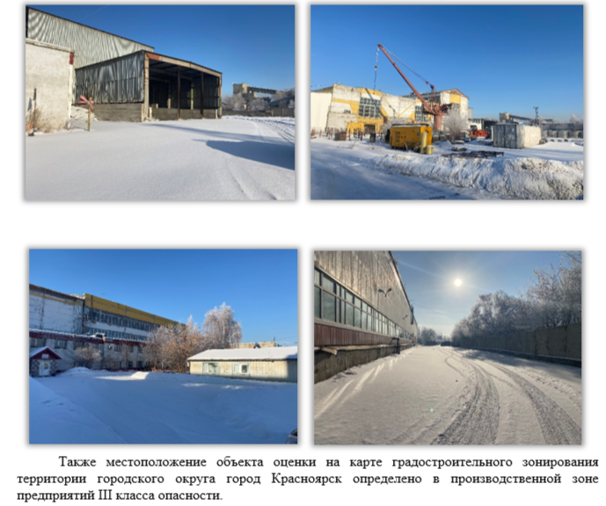
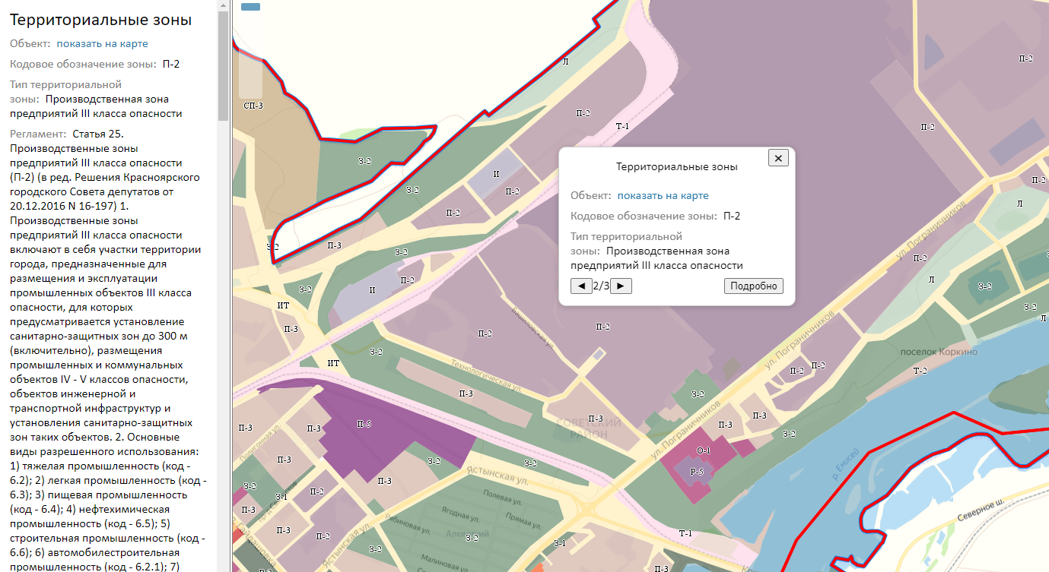
ПРИМЕР НЕОДНОЗНАЧНОГО ВРИ ЗЕМЕЛЬНОГО УЧАСТКА
Исправлено по статье 21
В ходе рассмотрения заявления, на основании приложенных документов и фотографий установлено, что на указанном земельном участке расположены объекты недвижимости: производственное здание, проходная, компрессорный цех и другие объекты, предназначенные для производственной деятельности.
Кадастровый номер | Кадастровая стоимость, до пересчета, руб. | Кадастровая стоимость, после пересчета, руб.
24:50:0400388:44 | 114 855 773,62 | 29 958 951.96

Slide 11
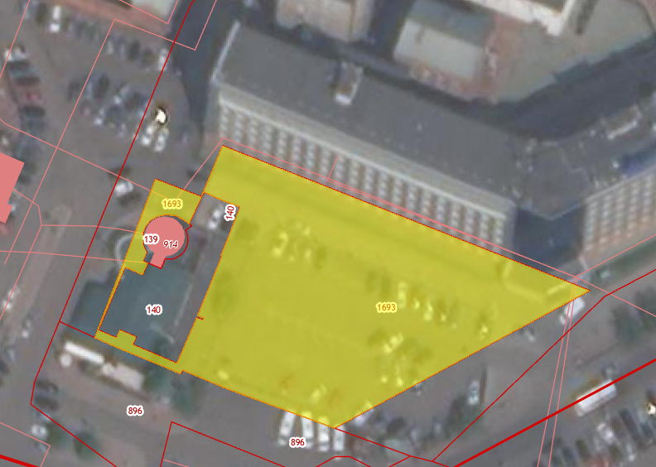
ПРИМЕР МНОГОЗНАЧНОГО ВРИ ЗЕМЕЛЬНОГО УЧАСТКА
Выявлено в рамках ГКО
24:50:0200132:1693
ВРИ по документам (ЕГРН): проведение научных исследований (код - 3.9.2), в части размещения зданий и сооружений, предназначенных для проведения научных изысканий, исследований и разработок (научно-исследовательские и проектные институты, научные центры); обеспечение внутреннего правопорядка (код - 8.3), в части размещения объектов капитального строительства, необходимых для подготовки и поддержания в готовности органов внутренних дел, Росгвардии и спасательных служб, в которых существует военизированная служба; социальное обслуживание (код - 3.2); бытовое обслуживание (код - 3.3); амбулаторно-поликлиническое обслуживание (код - 3.4.1), в части размещения объектов капитального строительства, предназначенных для оказания гражданам амбулаторно-поликлинической медицинской помощи (поликлиники, фельдшерские пункты); культурное развитие (код - 3.6); деловое управление (код - 4.1); общественное управление (код - 3.8); амбулаторное ветеринарное обслуживание (код - 3.10.1); приюты для животных (код - 3.10.2), в части размещения объектов капитального строительства, предназначенных для оказания ветеринарных услуг в стационаре;
магазины (код - 4.4); банковская и страховая деятельность (код - 4.5); общественное питание (код - 4.6); гостиничное обслуживание (код - 4.7); обеспечение занятий спортом в помещениях (код - 5.1.2), в части размещения спортивных клубов, спортивных залов, бассейнов в зданиях и сооружениях; объекты торговли (торговые центры, торгово-развлекательные центры (комплексы) (код - 4.2);
рынки (код - 4.3), за исключением оптовых; развлекательные мероприятия (код - 4.8.1), в части размещения зданий и сооружений, предназначенных для размещения дискотек и танцевальных площадок, ночных клубов, аквапарков, боулинга, аттракционов, игровых площадок; предоставление коммунальных услуг (код - 3.1.1), за исключением размещения стоянок, гаражей и мастерских для обслуживания уборочной и аварийной техники, сооружений, необходимых для сбора и плавки снега;
административные здания организаций, обеспечивающих предоставление коммунальных услуг (код - 3.1.2);
хранение автотранспорта (код - 2.7.1), в части размещения подземных гаражей; автомобильные мойки (код - 4.9.1.3);
ремонт автомобилей (код - 4.9.1.4); служебные гаражи (код - 4.9);
отдых (рекреация) (код - 5.0), в части создания скверов и ухода за ними
ВРИ по справочнику (ЕГРН): Для объектов жилой застройки
Площадь: 2601 кв.м
Адрес: Красноярский край, г. Красноярск, Железнодорожный район, в районе нежилого здания по ул. Бограда, 144а
В соответствии с данными ЕГРН объект имеет 9 вариантов определения кадастровой стоимости
(от 22 212 руб. до 15 215 850 руб.)

Slide 12
ПРИМЕР МНОГОЗНАЧНОГО ВРИ ЗЕМЕЛЬНОГО УЧАСТКА
Выявлено в рамках ГКО
24:50:0200132:1693
ВРИ по документам (ЕГРН): проведение научных исследований (код - 3.9.2), в части размещения зданий и сооружений, предназначенных для проведения научных изысканий, исследований и разработок (научно-исследовательские и проектные институты, научные центры); обеспечение внутреннего правопорядка (код - 8.3), в части размещения объектов капитального строительства, необходимых для подготовки и поддержания в готовности органов внутренних дел, Росгвардии и спасательных служб, в которых существует военизированная служба; социальное обслуживание (код - 3.2); бытовое обслуживание (код - 3.3); амбулаторно-поликлиническое обслуживание (код - 3.4.1), в части размещения объектов капитального строительства, предназначенных для оказания гражданам амбулаторно-поликлинической медицинской помощи (поликлиники, фельдшерские пункты); культурное развитие (код - 3.6); деловое управление (код - 4.1); общественное управление (код - 3.8); амбулаторное ветеринарное обслуживание (код - 3.10.1); приюты для животных (код - 3.10.2), в части размещения объектов капитального строительства, предназначенных для оказания ветеринарных услуг в стационаре;
магазины (код - 4.4); банковская и страховая деятельность (код - 4.5); общественное питание (код - 4.6); гостиничное обслуживание (код - 4.7); обеспечение занятий спортом в помещениях (код - 5.1.2), в части размещения спортивных клубов, спортивных залов, бассейнов в зданиях и сооружениях; объекты торговли (торговые центры, торгово-развлекательные центры (комплексы) (код - 4.2);
рынки (код - 4.3), за исключением оптовых; развлекательные мероприятия (код - 4.8.1), в части размещения зданий и сооружений, предназначенных для размещения дискотек и танцевальных площадок, ночных клубов, аквапарков, боулинга, аттракционов, игровых площадок; предоставление коммунальных услуг (код - 3.1.1), за исключением размещения стоянок, гаражей и мастерских для обслуживания уборочной и аварийной техники, сооружений, необходимых для сбора и плавки снега;
административные здания организаций, обеспечивающих предоставление коммунальных услуг (код - 3.1.2);
хранение автотранспорта (код - 2.7.1), в части размещения подземных гаражей; автомобильные мойки (код - 4.9.1.3);
ремонт автомобилей (код - 4.9.1.4); служебные гаражи (код - 4.9);
отдых (рекреация) (код - 5.0), в части создания скверов и ухода за ними
ВРИ по справочнику (ЕГРН): Для объектов жилой застройки
Площадь: 2601 кв.м
Адрес: Красноярский край, г. Красноярск, Железнодорожный район, в районе нежилого здания по ул. Бограда, 144а
В соответствии с данными ЕГРН объект имеет
9 вариантов определения кадастровой стоимости (от 22 212 руб. до 15 215 850 руб.)
Сегмент | Ориентировочный УПКС, руб./кв.м | Ориентировочная КС, руб.
Предпринимательство | 5 850 | 15 215 850
Многоэтажная жилая застройка | 5 470 | 14 227 470
Производство (придорожный сервис) | 5 692 | 14 804 892
Рекреация(гостиницы) | 4 670 | 12 146 670
Общественное использование | 4 280 | 11 132 280
Транспорт (индивидуальные гаражи) | 3 928 | 10 216 728
Транспорт (служебные гаражи, стоянки) | 2 961 | 7 700 495
Производство (коммунальные услуги) | 779 | 2 024 956
Благоустройство | 8,54 | 22 213

Slide 13
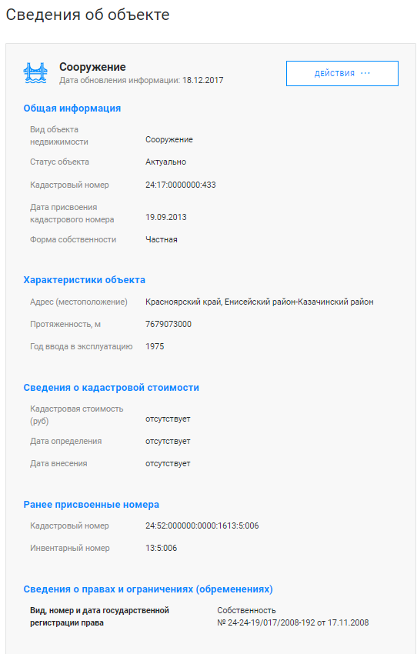
ПРИМЕР НЕОДНОЗНАЧНОЙ ХАРАКТЕРИСТИКИ ОБЪЕКТА КАПИТАЛЬНОГО СТРОИТЕЛЬСТВА
Кадастровая стоимость определена по данным, содержащимся в Едином государственном реестре недвижимости.
24:17:0000000:433
Сооружение-воздушная ЛЭП напряжением 110 кВ С-621/С-622 ПС "Абалаковская"-ПС "Казачинская"-ПС "Шапкино"
Дата присвоения кадастрового номера - 19.09.2013
Действующая кадастровая стоимость - отсутствует
Адрес - Красноярский край, Енисейский район-Казачинский район
Протяженность – 7 679 073 000 м (7,679 млн. км)
Кадастровая стоимость, определенная в рамках ГКО ОКС в 2023 г. – 1 442 771 265 576,96 руб.
Удельный показатель кадастровой стоимости – 187,88 руб./м

Slide 14
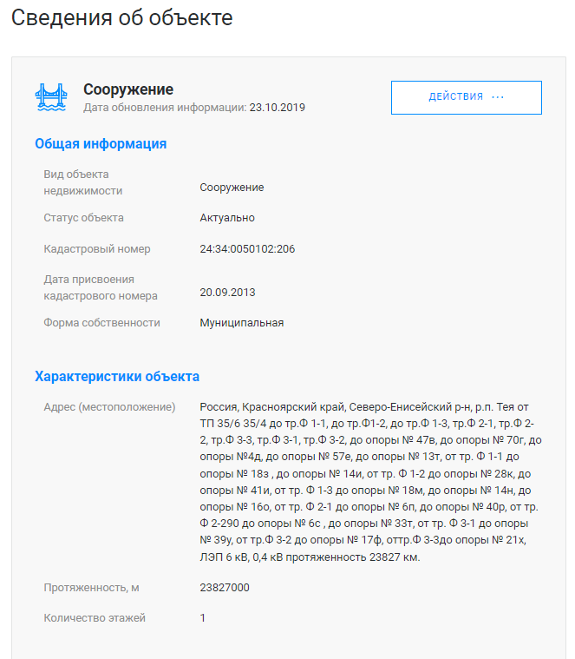
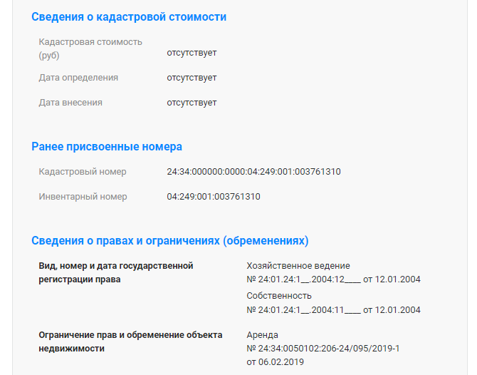
ПРИМЕР НЕОДНОЗНАЧНОЙ ХАРАКТЕРИСТИКИ ОБЪЕКТА КАПИТАЛЬНОГО СТРОИТЕЛЬСТВА
Кадастровая стоимость определена по данным, содержащимся в Едином государственном реестре недвижимости.
24:34:0050102:206
Действующая кадастровая стоимость - отсутствует
Адрес - Россия, Красноярский край, Северо-Енисейский р-н, р.п. Тея от ТП 35/6 35/4 до тр.Ф 1-1, до тр.Ф1-2, до тр.Ф 1-3, тр.Ф 2-1, тр.Ф 2-2, тр.Ф 3-3, тр.Ф 3-1, тр.Ф 3-2, до опоры № 47в, до опоры № 70г, до опоры №4д, до опоры № 57е, до опоры № 13т, от тр. Ф 1-1 до опоры № 18з , до опоры № 14и, от тр. Ф 1-2 до опоры № 28к, до опоры № 41и, от тр. Ф 1-3 до опоры № 18м, до опоры № 14н, до опоры № 16о, от тр. Ф 2-1 до опоры № 6п, до опоры № 40р, от тр. Ф 2-290 до опоры № 6с , до опоры № 33т, от тр. Ф 3-1 до опоры № 39у, от тр.Ф 3-2 до опоры № 17ф, оттр.Ф 3-3до опоры № 21х, ЛЭП 6 кВ, 0,4 кВ протяженность 23827 км
Сооружение
Дата присвоения кадастрового номера - 20.09.2013
Протяженность – 23 827 000 м (23,827 тыс. км)
Кадастровая стоимость, определенная в рамках ГКО ОКС в 2023 г. – 7 697 595 284,96 руб.
Удельный показатель кадастровой стоимости – 323,06 руб./м

Slide 15
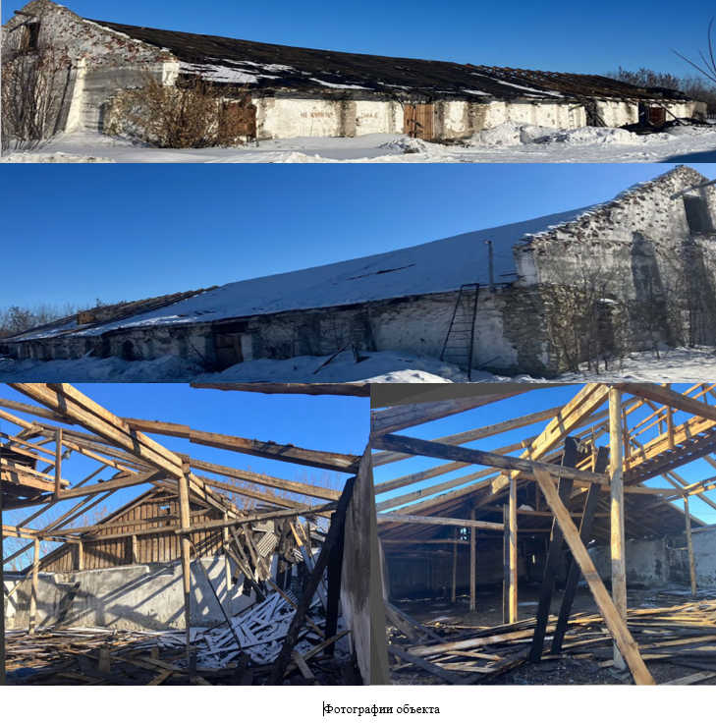
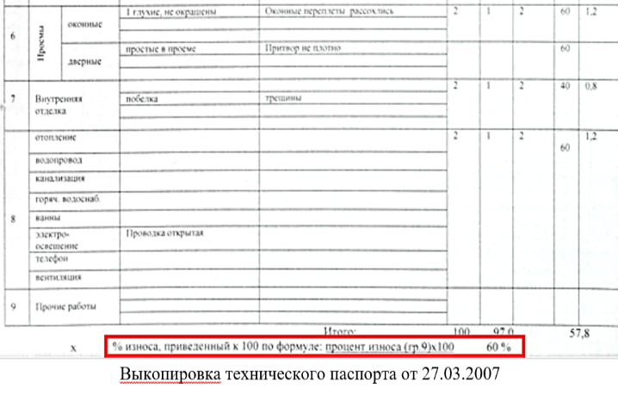
Исправлено по статье 21
ПРИМЕР НЕОДНОЗНАЧНОЙ ХАРАКТЕРИСТИКИ ОБЪЕКТА КАПИТАЛЬНОГО СТРОИТЕЛЬСТВА
24:13:2401027:85
Данные ЕГРН
Вид объекта недвижимости – Здание;
Наименование – Нежилое здание;
Количество этажей – 1;
Год постройки/Год ввода в эксплуатацию – нет данных;
Материал стен – Каменные;
Площадь – 1 224,3 кв.м.
Адрес: Красноярский край, Ермаковский район,
с. Ермаковское, ул. Карла Маркса, д. 108.
Объектам недвижимости с наименованием и назначением, не позволяющим отнести их в функциональные группы и подгруппы согласно перечню функциональных групп и подгрупп, сформированного с учетом приложения № 2 к МУ, приведенному в таблице «2.3.2 Функциональные подгруппы_коды объектов» в приложении к Отчету присваивался код функциональной подгруппы 0900 с наименованием «Прочие объекты нежилого назначения, информации по которым недостаточно для отнесения в конкретную подгруппу, а также объекты смешанного типа, требующие дополнительной информации о преобладающем виде использования в группе 9» функциональной группы 9.
Суть заявления:
Неправильное определение условий, влияющих на стоимость объекта недвижимости, целевое назначение здания – склад, ветхое здание. В подтверждение ошибки Заявитель прикладывает технический паспорт, фотографии объекта.
В техническом паспорте от 27.03.2007 здания содержится информация о наименовании и о физическом износе здания на дату составления 27.03.2007 в размере 60 %.
Кадастровый номер | Кадастровая стоимость, до пересчета, руб. | Кадастровая стоимость, после пересчета, руб.
24:13:2401027:85 | 14 016 227,15 | 3 393 453,53

Slide 16
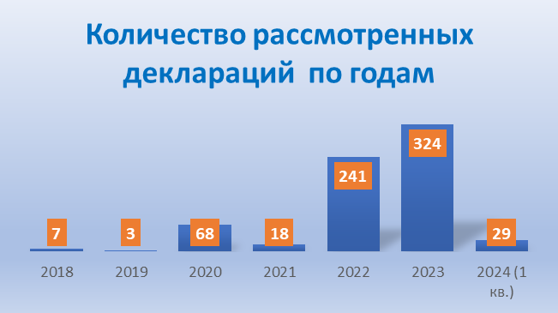
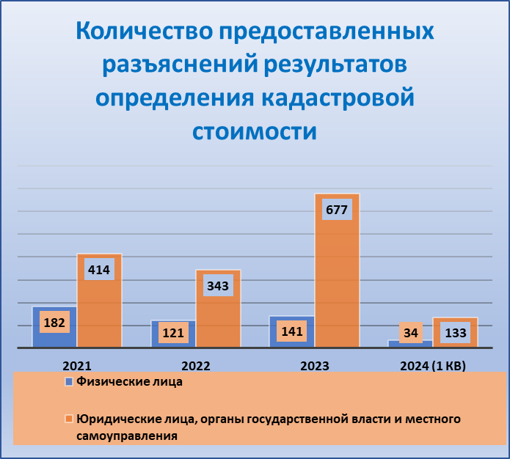
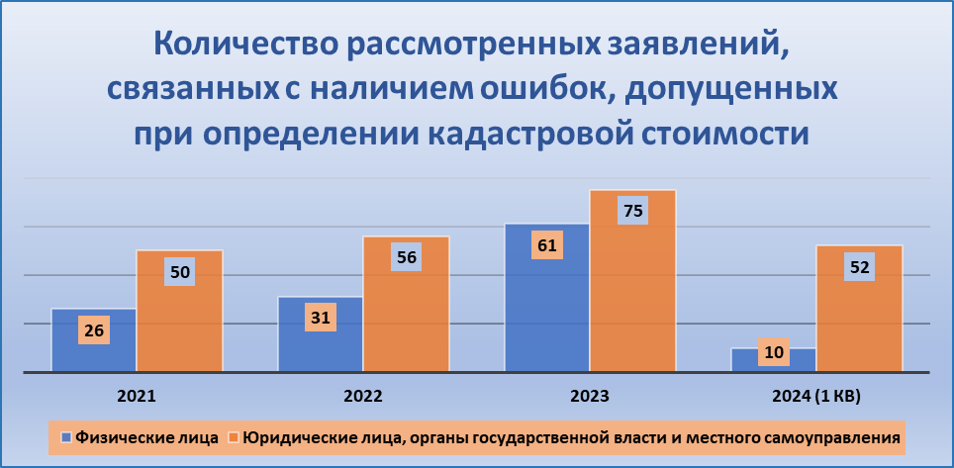
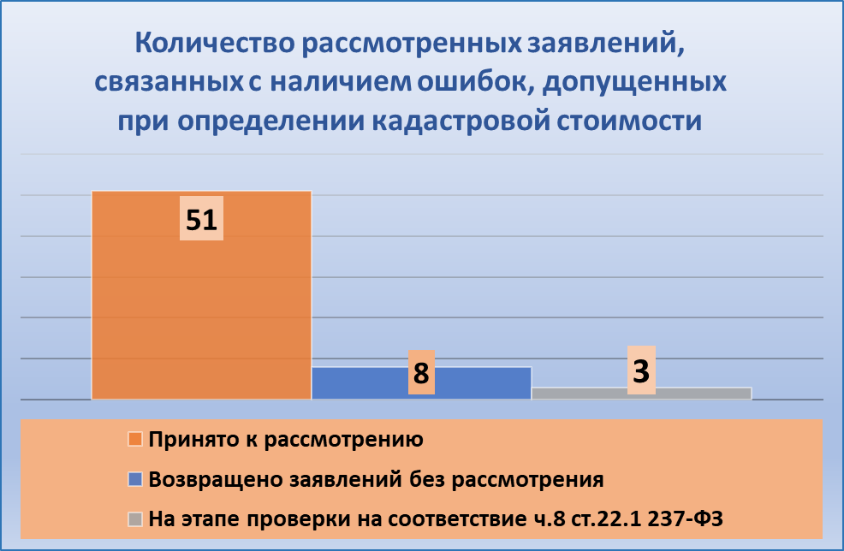
Непосредственная работа с заявителями
В соответствии с статьями 12 (п. 3,4), 20, 21,22.1 Федерального закона от 03.07.2017 N 237-ФЗ «О государственной кадастровой оценке» учреждением оказываются следующие услуги:
Рассмотрение деклараций о характеристиках объектов недвижимости (с 2018 года в отношении всех объектов недвижимости)
Предоставление разъяснений, связанных с определением кадастровой стоимости (с 2021 года только по ЗНП и с 2023 года по земельным участкам всех категорий земель, по ОКСам с 2024 года)
Рассмотрение заявлений об исправлении ошибок, допущенных при определении стоимости (с 2021 года только по ЗНП и с 2023 года по земельным участкам всех категорий земель, по ОКСам с 2024 года)
Рассмотрение заявлений об исправлении ошибок, допущенных при определении стоимости (с 2024 года в отношении всех объектов поставленных на ГКУ)

Slide 17
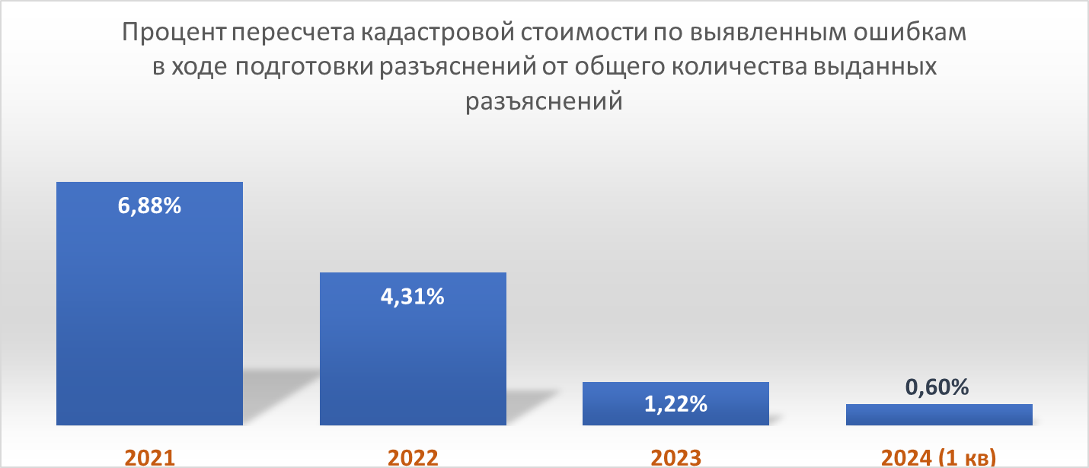
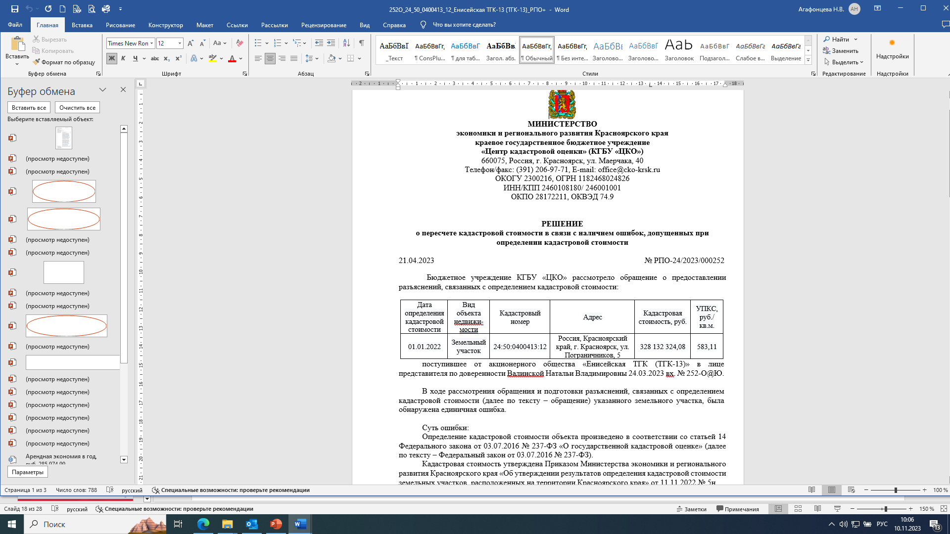
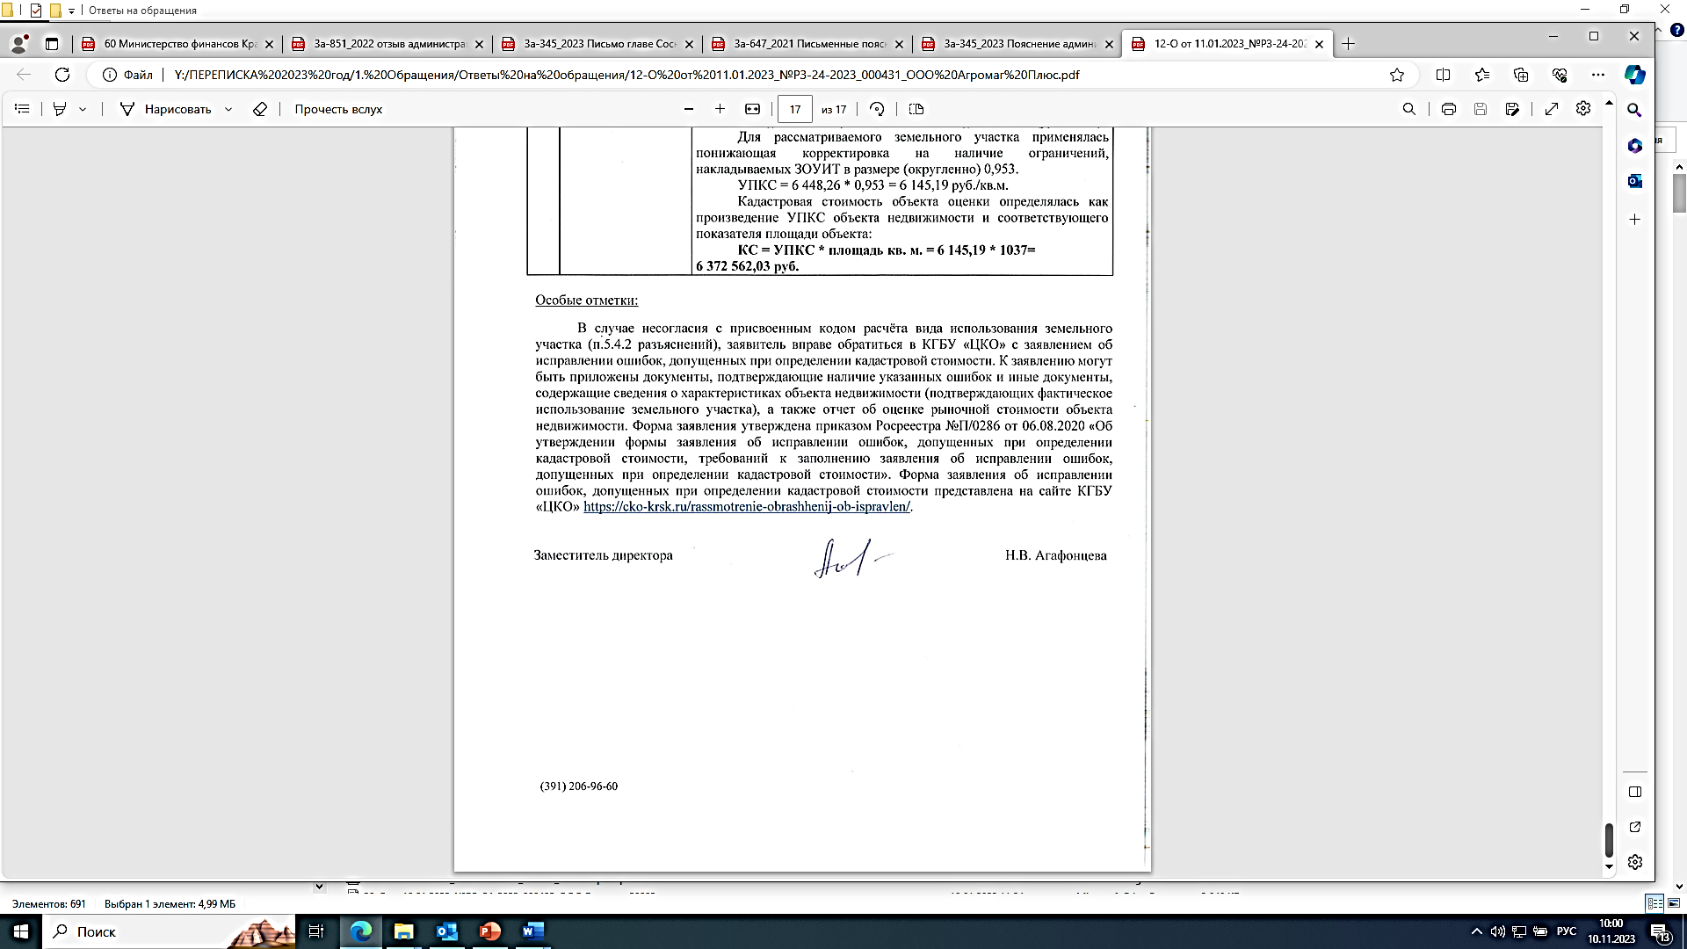
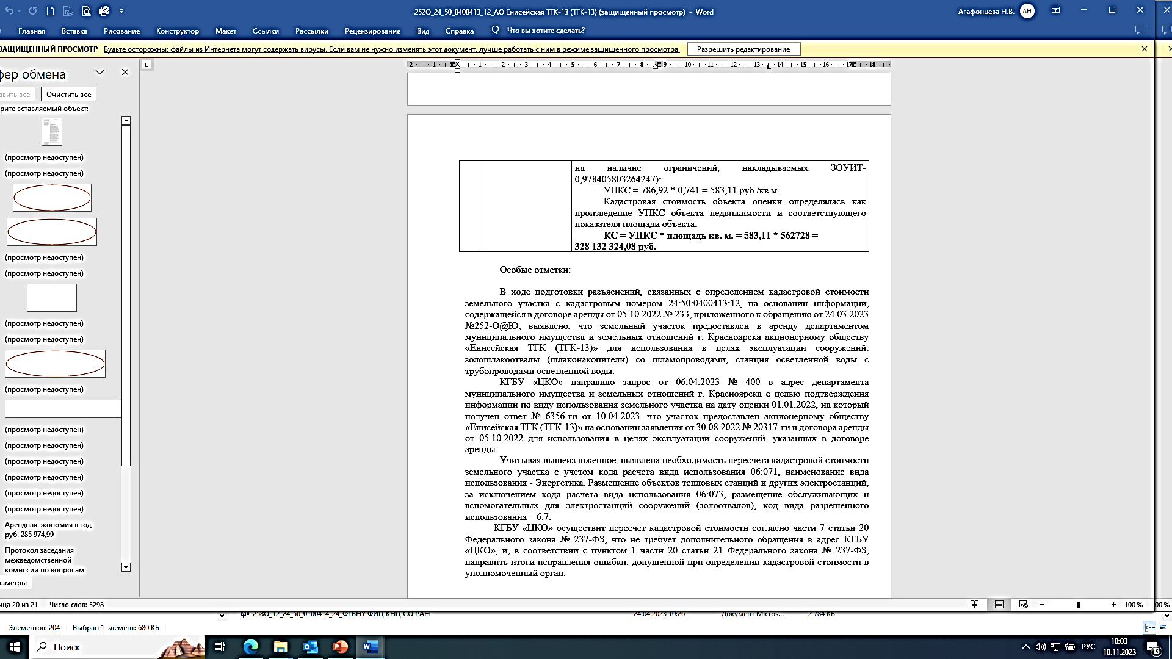
Предоставление разъяснений, связанных с определением кадастровой стоимости
пересчет по обращениям
Категории потребителей государственной услуги | 2021 | 2022 | 2023 | 2024 (1 кв) | Итого
Физические лица | 182 | 121 | 141 | 34 | 478
Юридические лица, органы государственной власти и местного самоуправления | 414 | 343 | 677 | 133 | 1 567
Всего | 596 | 464 | 818 | 167 | 2 045
2021 | 2022 | 2023 | 2024 (1 кв)
13 | 2 | 3 | 0
28 | 18 | 7 | 1
41 | 20 | 10 | 1

Slide 18
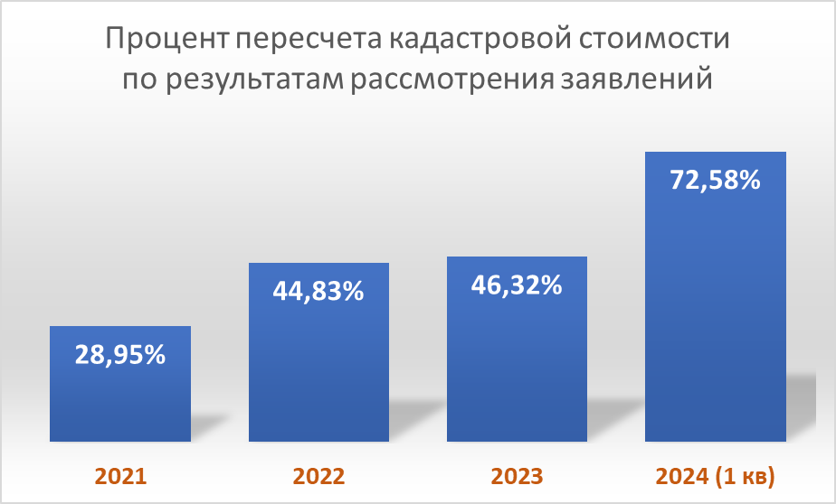
Рассмотрение Заявлений об исправлении ошибок, допущенных при определении стоимости
Категории потребителей государственной услуги | 2021 | 2022 | 2023 | 2024 (1 кв) | 2021 Пересчет | 2022 Пересчет | 2023 пересчет | 2024 (1 кв.)
Физические лица | 26 | 31 | 61 | 10 | 6 | 23 | 26 | 9
Юридические лица, органы государственной власти и местного самоуправления | 50 | 56 | 75 | 52 | 16 | 16 | 37 | 36
Всего | 76 | 87 | 136 | 62 | 22 | 39 | 63 | 45

Slide 19
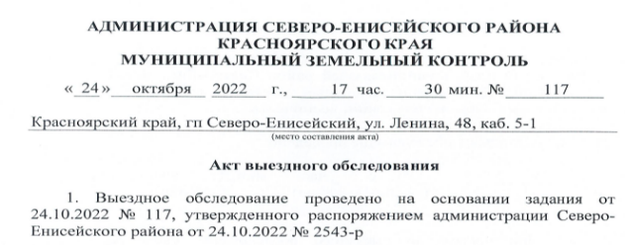
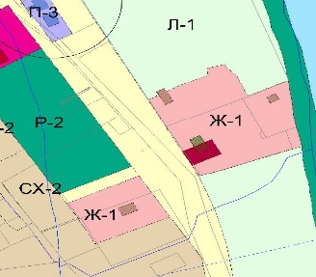
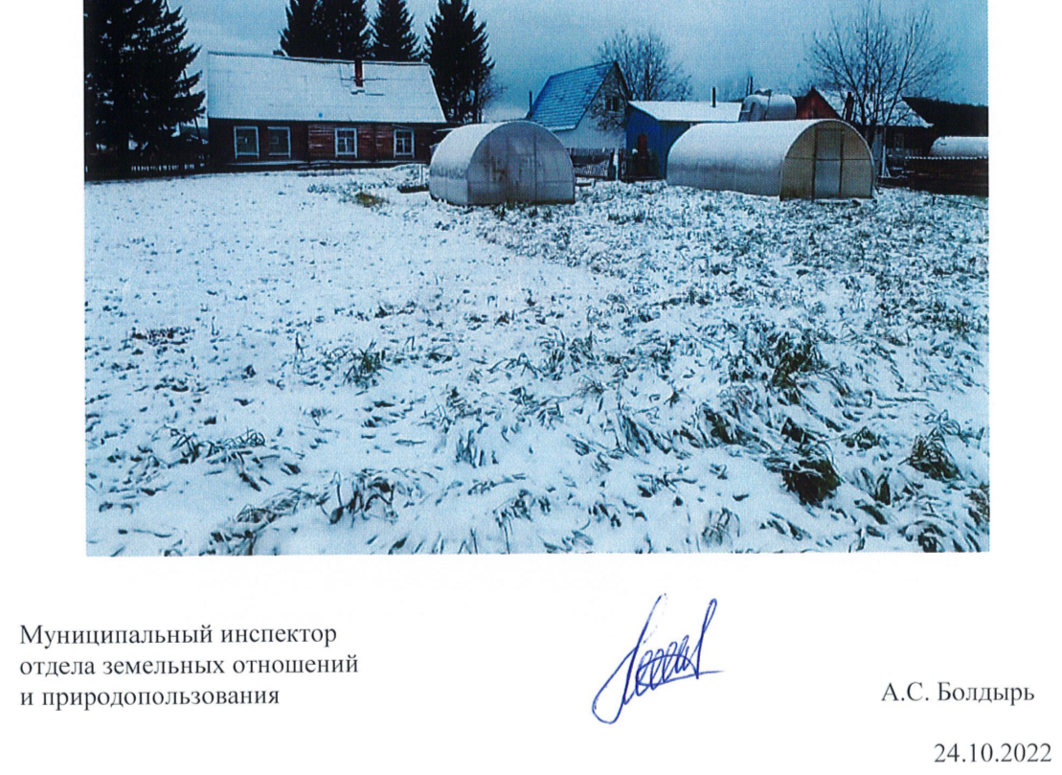
Судебная практика по оспариванию решения об удовлетворении заявления
24:34:0060104:24
Данные ЕГРН:
ВРИ по документам: Для эксплуатации лесничества
Площадь: 3 453 кв. м
Адрес: Красноярский край, район Северо-Енисейский, п. Вельмо,
ул. Центральная, земельный участок 37
В октябре 2022 года заявитель обратился в КГБУ «ЦКО» с заявлением об исправлении ошибок, допущенных при определении кадастровой стоимости земельного участка. С целью подтверждения информации, указанной Заявителем в заявлении, учреждение направило запрос в администрацию Северо-Енисейского района Красноярского края.
Администрацией Северо-Енисейского района, что на земельном участке с кадастровым номером 24:34:0060104:24 расположено здание с двумя помещениями. Одно из которых жилое помещение принадлежащие заявителю.
Суть замечания:
Земельный участок с кадастровым номером 24:34:0060104:24 имеет вид разрешенного использования – «Для эксплуатации лесничества». В связи с тем, что на указанном земельном участке расположена квартира общей площадью 51,6 кв.м., принадлежащая заявителю на праве собственности, фактическое использование данного земельного участка – «Для ведения личного подсобного хозяйства».
В соответствии с ПЗЗ участок расположен в зоне застройки индивидуальными жилыми домами (Ж-1)
В результате проверки принято решение - удовлетворить заявление в связи с наличием единичной ошибки, допущенной при определении кадастровой стоимости объекта недвижимости на дату оценки 01.01.2020 года, что явилось основанием для пересчета кадастровой стоимости.
Кадастровый номер | Кадастровая стоимость, до пересчета, руб. | Кадастровая стоимость, после пересчета, руб.
24:34:0060104:24 | 359 112,00 | 108 355,14

Slide 20
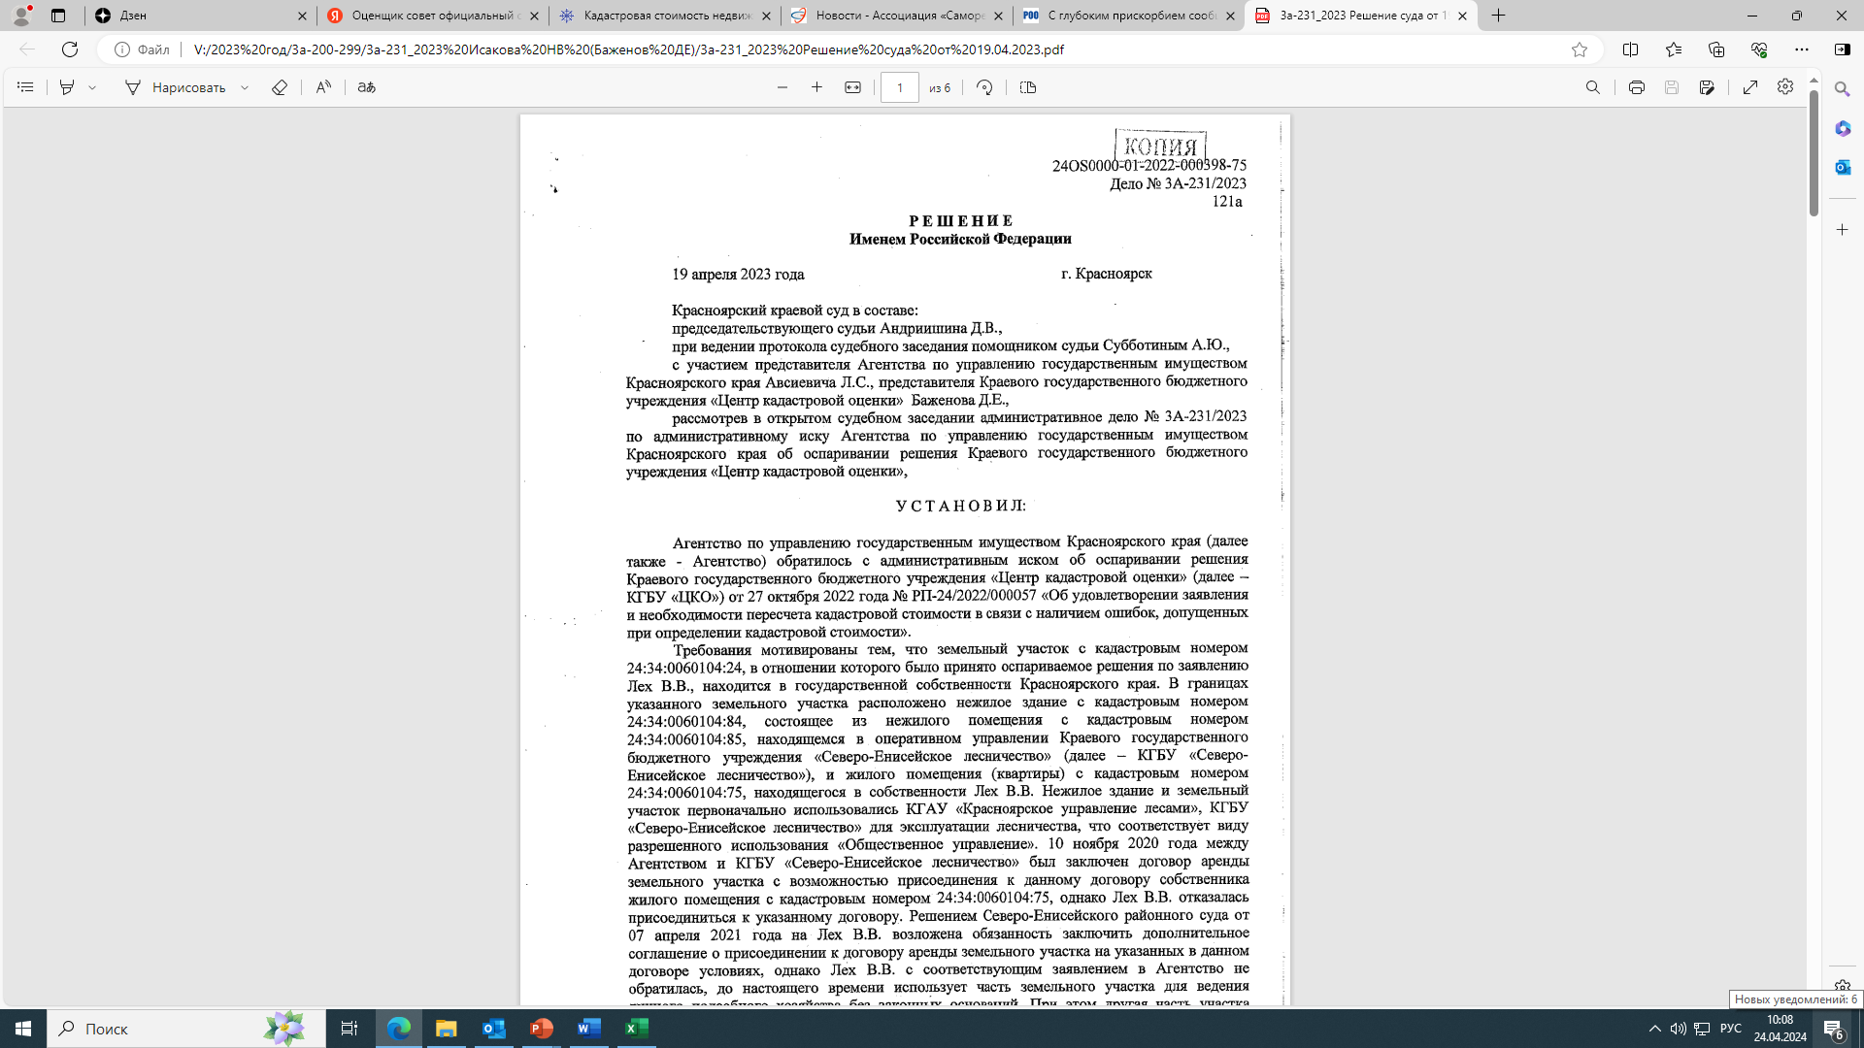
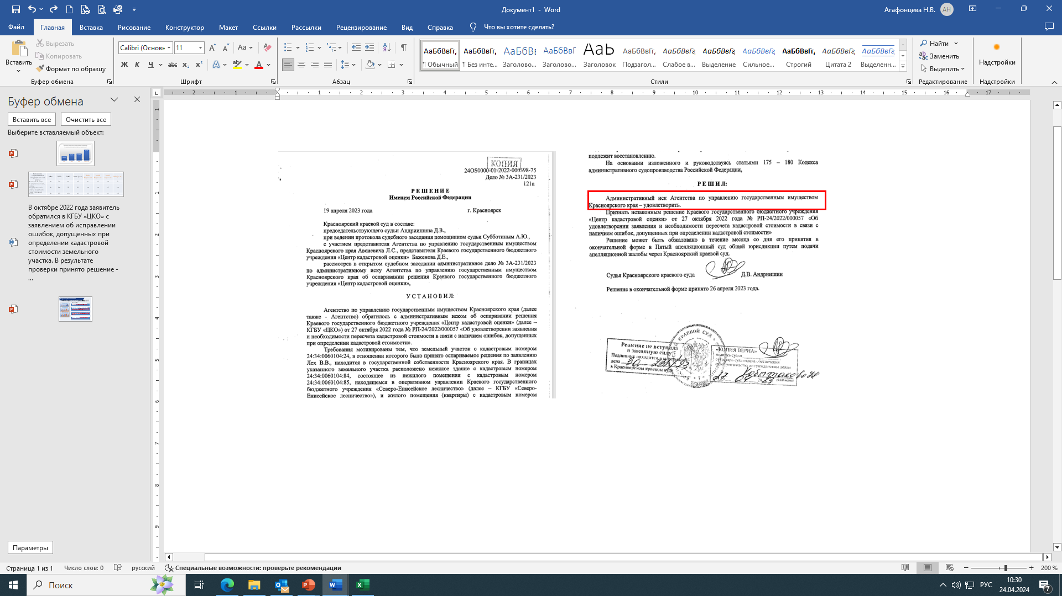
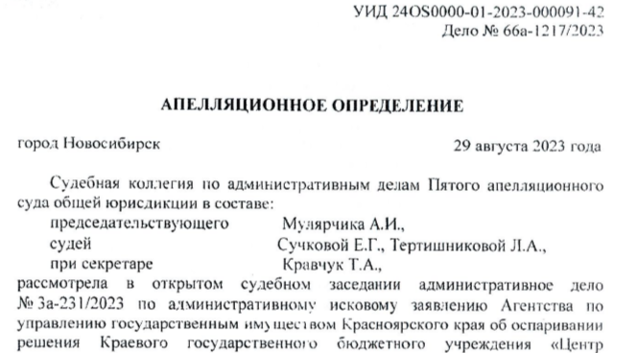
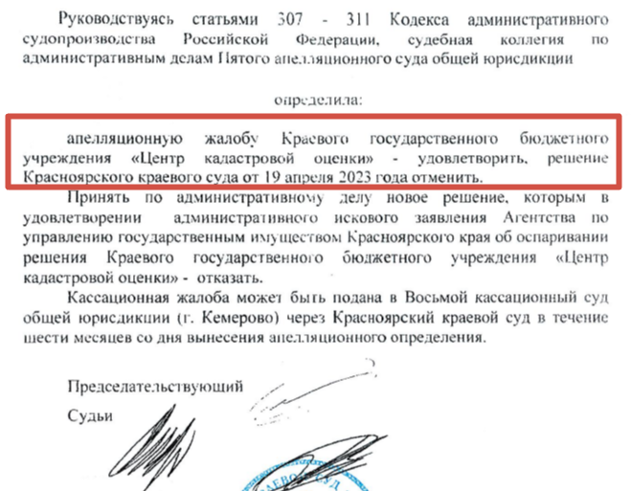
Судебная практика по оспариванию решения об удовлетворении заявления
Агентство по управлению государственным имуществом Красноярского края не согласилось с данным решением, в связи с чем обратилось в Красноярский краевой суд с исковым заявлением о признании незаконным решения КГБУ «ЦКО».
Красноярский краевой суд вынес решение встав на сторону Агентства по управлению государственным имуществом Красноярского края.
КГБУ «ЦКО» не согласилось с решением Красноярского краевого суда, поэтому обратилось в суд апелляционной инстанции, в которой просило отменить решение суда первой инстанции, в удовлетворении требований Агентству отказать.
Суд апелляционной инстанции согласился с доводами, изложенными в апелляционной жалобе признав ее обоснованной. Апелляционная жалоба КГБУ «ЦКО» была удовлетворена, решение Красноярского краевого суда отменено, с вынесением по административному делу нового решения, об отказе в удовлетворении требований Агентства по управлению государственным имуществом Красноярского края о признании незаконным решения Краевого государственного бюджетного учреждения «Центр кадастровой оценки».

Slide 21
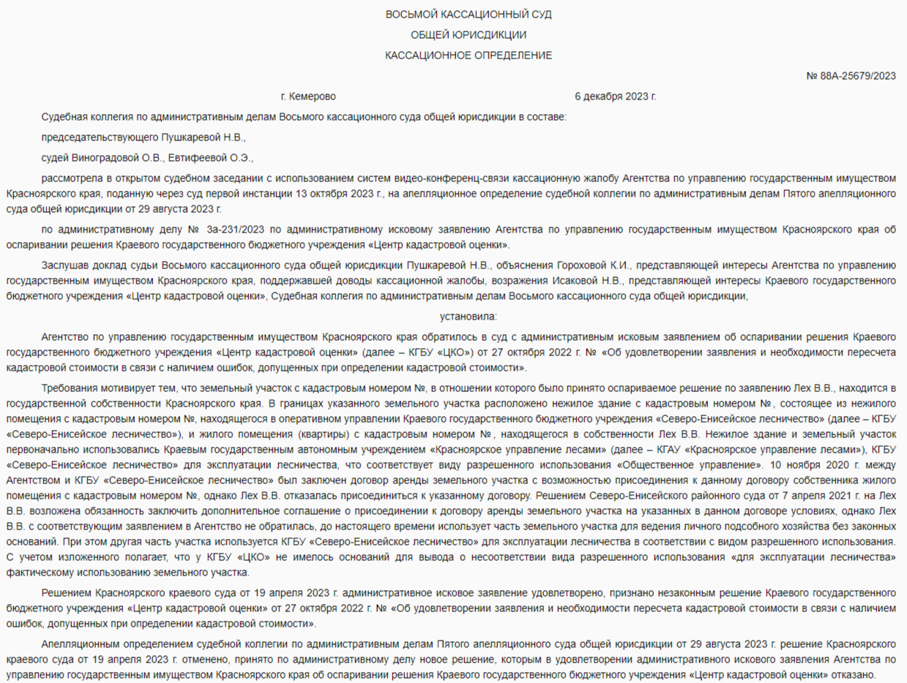
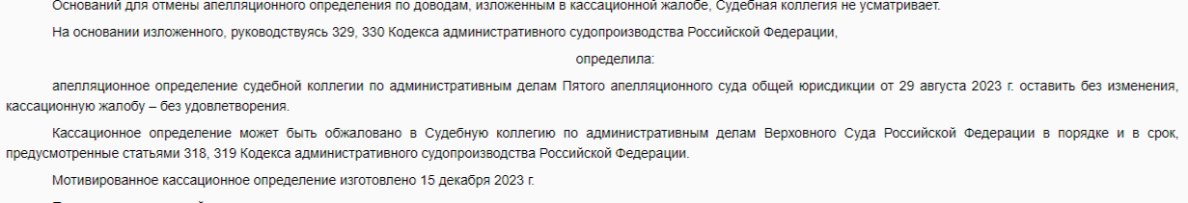
Судебная практика по оспариванию решения об удовлетворении заявления
Не согласившись с апелляционным определением Пятого апелляционного суда общей юрисдикции Агентство по управлению государственным имуществом Красноярского края обратилось с кассационной жалобой, в которой просила апелляционное определение отменить и оставить в силе решение суда первой инстанции.
Суд кассационной инстанции не нашел оснований не согласиться с выводами суда судебной коллегии по административным делам Пятого апелляционного суда общей юрисдикции, оставил без изменение апелляционное определение от 29 августа 2023 г., а кассационную жалобу – без удовлетворения.
Судебная коллегия установила, что на земельном участке расположено здание, в котором расположено жилое помещение (квартира), находящееся в собственности …. последняя имеет право на подачу заявления об исправлении ошибок, допущенных при определении кадастровой стоимости, так как ее размер влияет на правоотношения, стороной которых является ….. (в частности, при взыскании с нее неосновательного обогащения - платы за пользование земельным участком с кадастровым номером №). При этом административным истцом какие-либо доказательства использования земельного участка для эксплуатации лесничества не предоставлены. Вследствие чего по итогам рассмотрения заявления ………. бюджетным учреждением обоснованно был выявлен факт наличия единичной ошибки, изменен код вида разрешенного использования на сегмент - 13 «Садоводческое, огородническое и дачное использование, малоэтажная жилая застройка»; код расчета вида использования - №; код вида разрешенного использования - 2.2; наименование вида использования - Ведение личного подсобного хозяйства с правом застройки в целом. При этом, коллегия отметила, что пунктами 9,10 Методических указаний предусмотрено определение кадастровой стоимости на основе единства судьбы земельного участка и расположенных на нем объектов недвижимости. Земельный участок характеризуется его целевым назначением (принадлежностью земельного участка к определенной категории земель) и (или) разрешенным использованием, а также видом осуществляемой на нем деятельности. В результате проверки административным ответчиком принято обоснованное решение об удовлетворении заявления, в связи с наличием единичной ошибки, допущенной при определении кадастровой стоимости объекта недвижимости с кадастровым номером № на дату оценки 1 января 2020 г. и принять для целей государственной кадастровой оценки код расчета вида использования №, что явилось основанием для пересчета кадастровой стоимости.

Slide 22
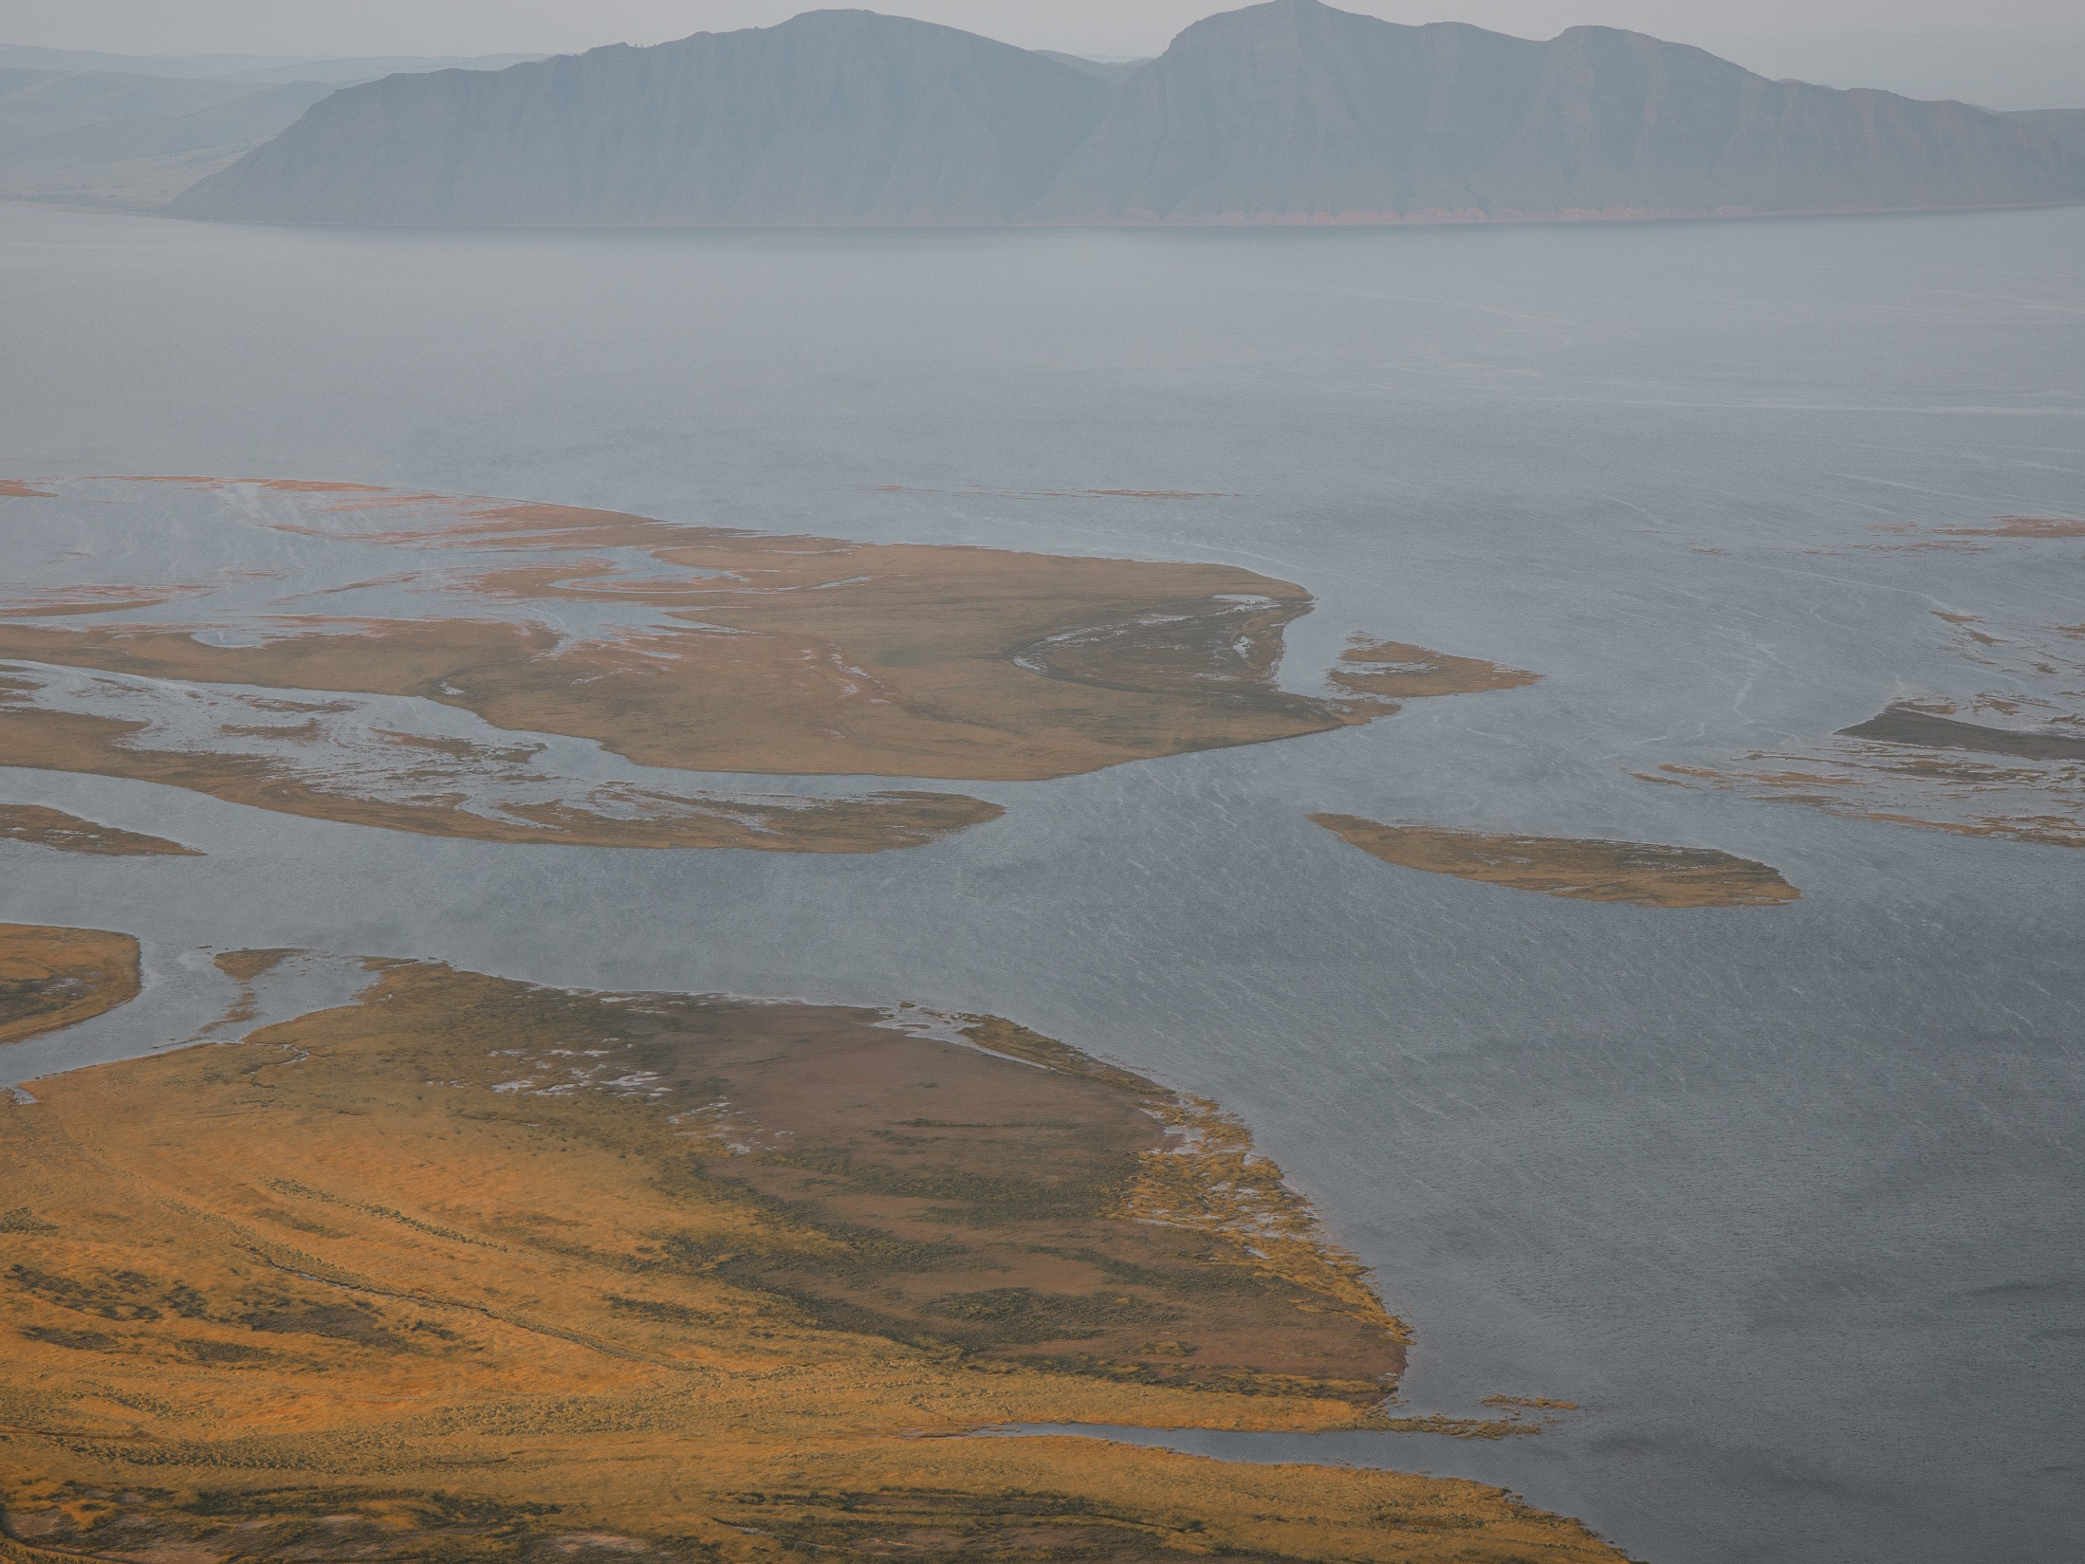

СПАСИБО
ЗА ВНИМАНИЕ

